Slide 1





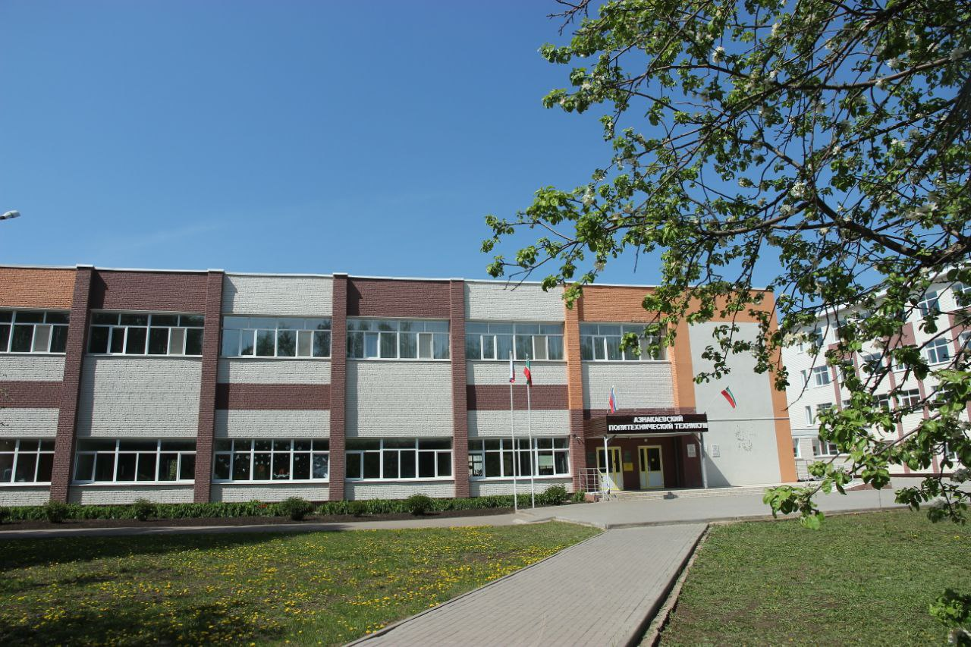
Азнакаевский политехнический техникум
Бесплатное обучение
Рядом с домом и друзьями
Общежитие для иногородних
Востребованные профессии
Современное оборудование
Гарантия трудоустройства
Отсрочка от армии

Slide 2
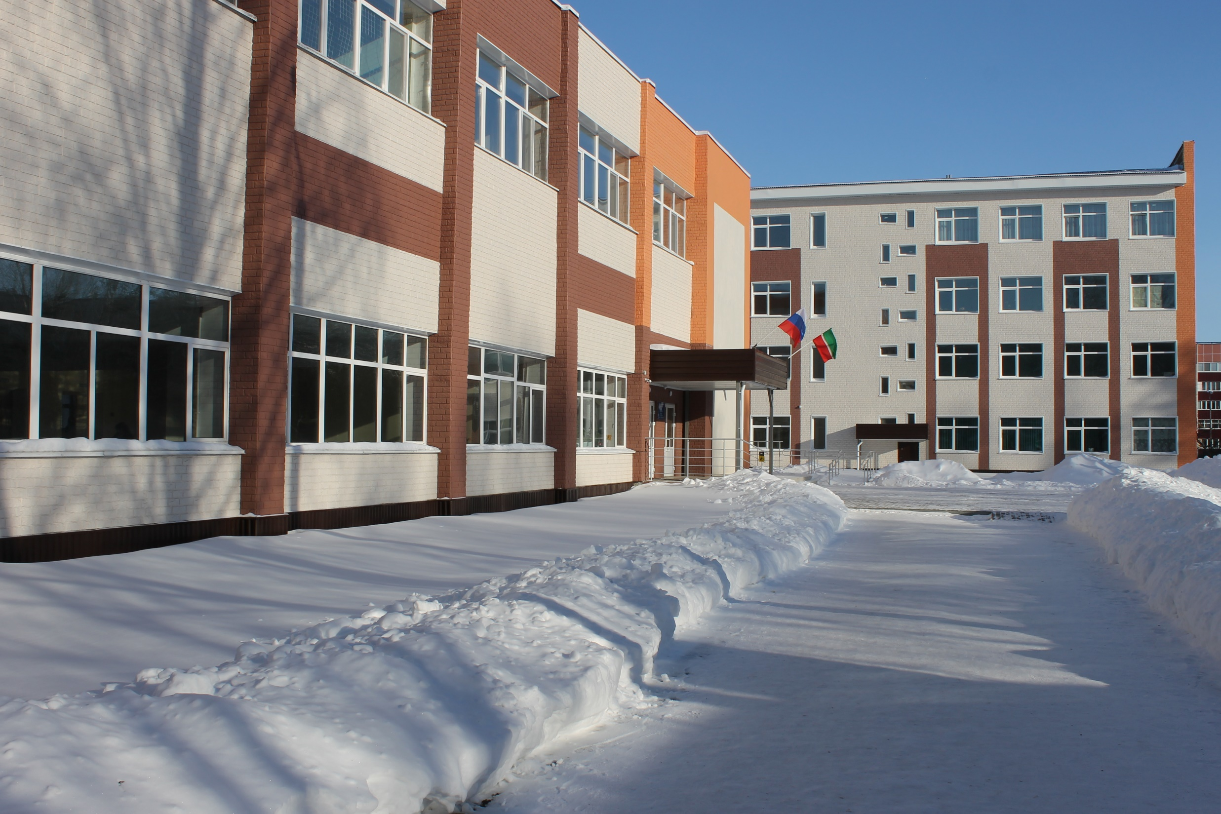













Мы предлагаем широкий спектр профессий и специальностей
О СОЗДАНИИ ОБРАЗОВАТЕЛЬНО- ПРОИЗВОДСТВЕННЫХ ЦЕНТРОВ (КЛАСТЕРОВ) НА ОСНОВЕ ИНТЕГРАЦИИ ОБРАЗОВАТЕЛЬНЫХ
ОРГАНИЗАЦИЙ, РЕАЛИЗУЮЩИХ ПРОГРАММЫ СПО, И ОРГАНИЗАЦИЙ, ДЕЙСТВУЮЩИХ В РЕАЛЬНОМ СЕКТОРЕ ЭКОНОМИКИ В 2022 ГОДУ.
Специальности: Профессии:
Техник, механик Сварщик
Повар, кондитер Тракторист, бульдозерист
Специалист по туризму и гостеприимству Техник
Слесарь, водитель автомобиля

Slide 3
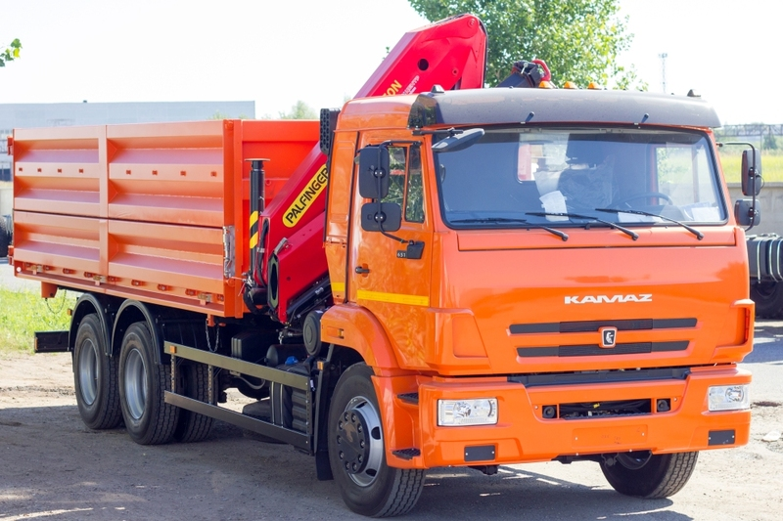
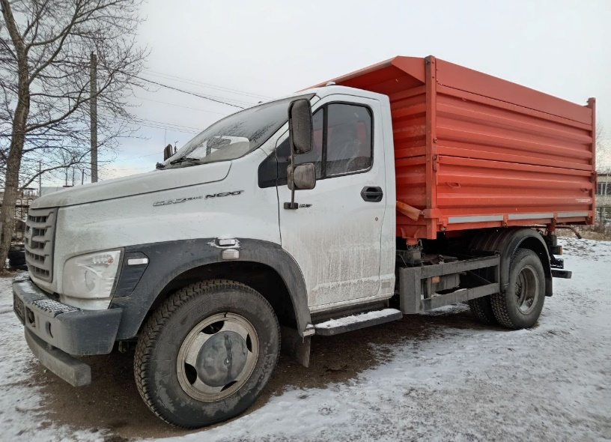
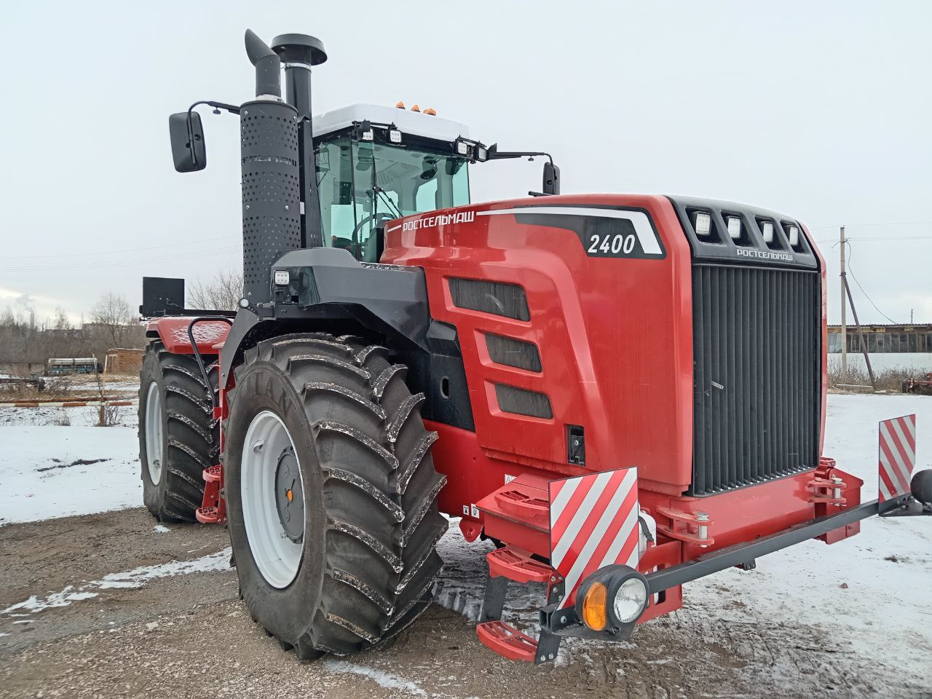
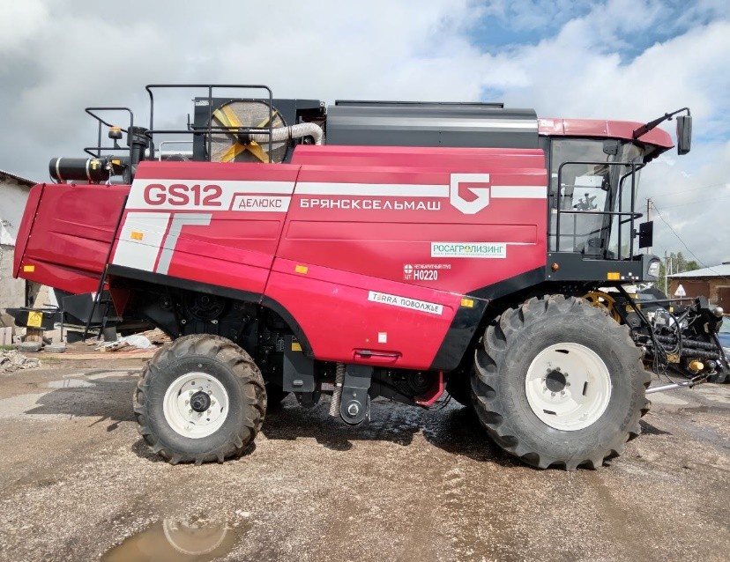
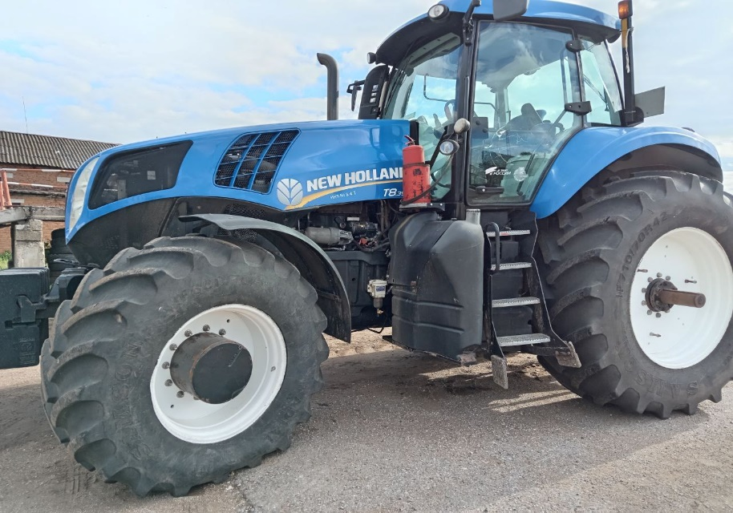
СПЕЦИАЛЬНОСТИ И ПРОФЕССИИ
АГРАРНОГО НАПРАВЛЕНИЯ:
1. Эксплуатация и ремонт
сельскохозяйственной техники
и оборудования
2. Мастера по ремонту и обслуживанию
автомобилей
3. Мастера сельскохозяйственного
производства

Slide 4
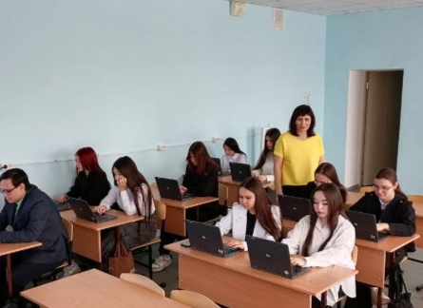
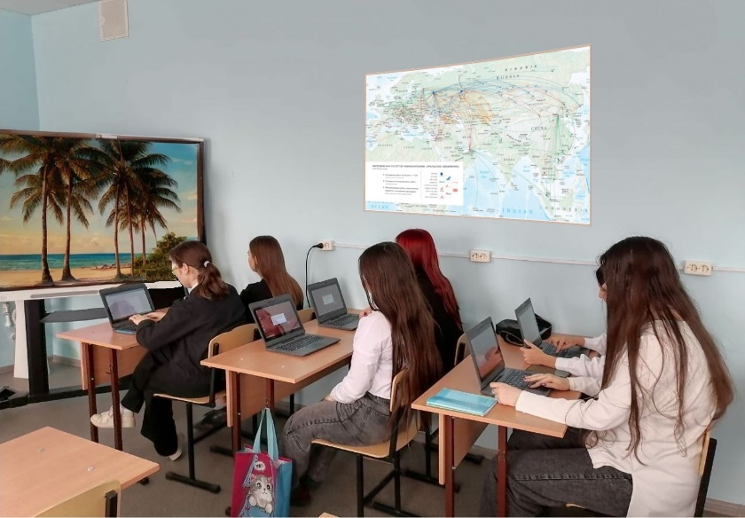
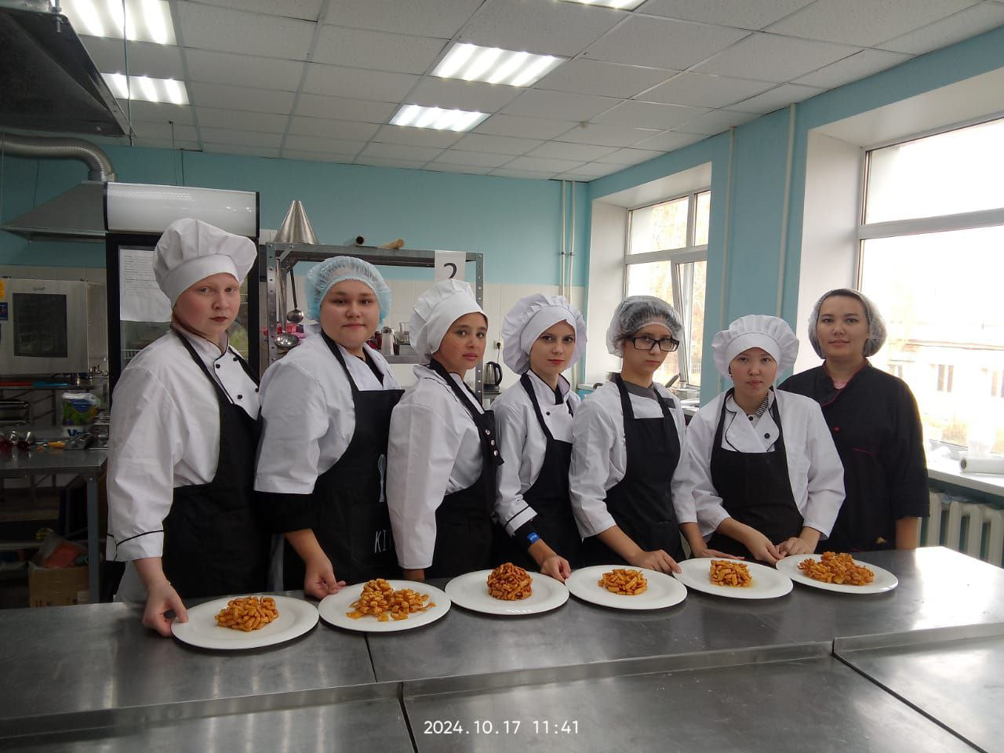
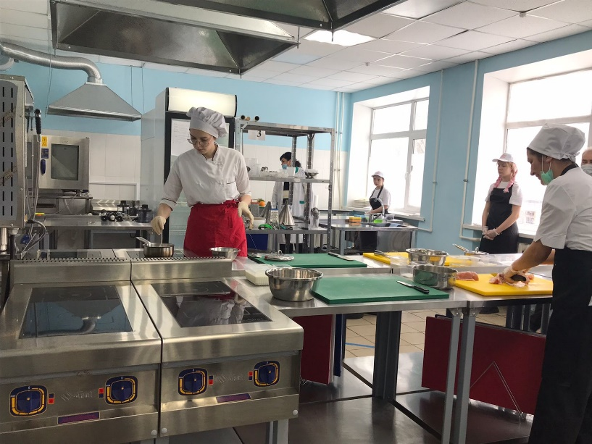
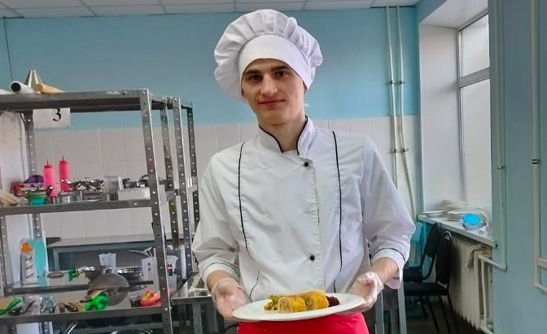
СПЕЦИАЛЬНОСТИ
СОЦИАЛЬНО-ЭКОНОМИЧЕСКОГО
НАПРАВЛЕНИЯ:
1. Экономика и бухгалтерский учет
2. Поварское и кондитерское дело
3. Туризм и гостеприимство

Slide 5
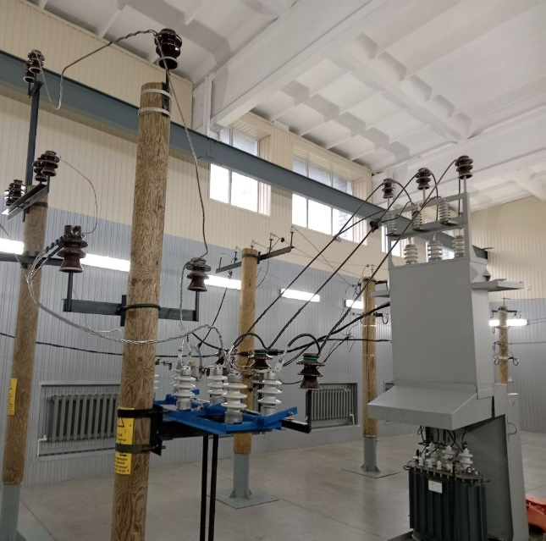
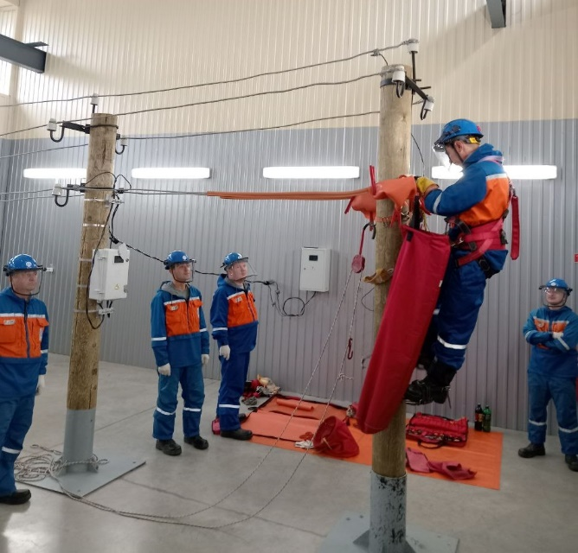
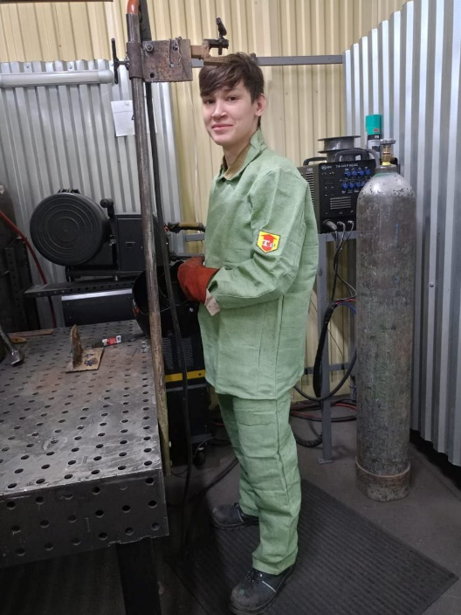
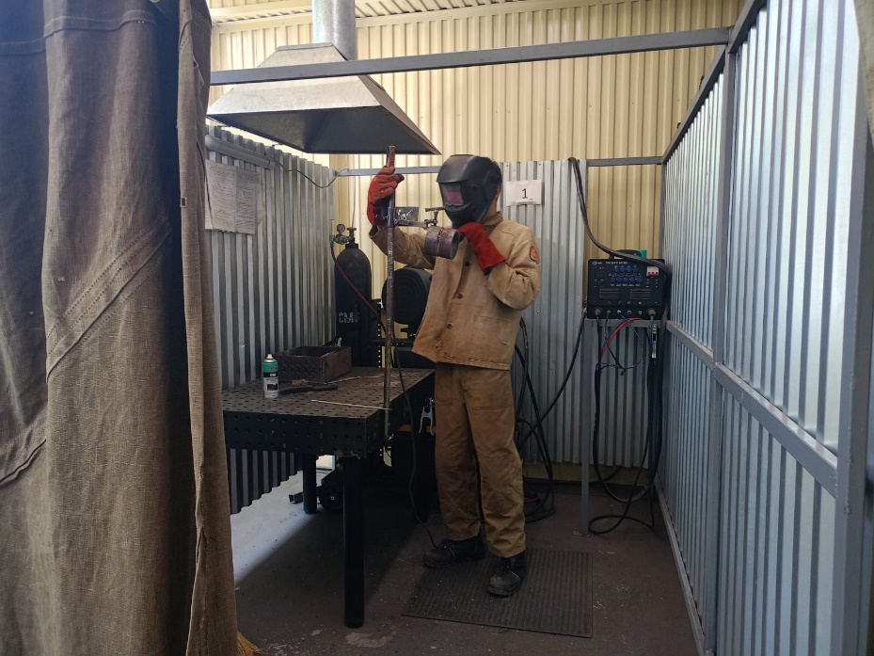
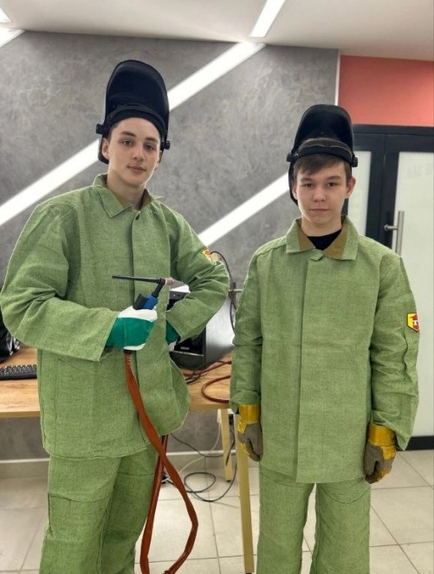
СПЕЦИАЛЬНОСТИ И ПРОФЕССИИ
ТЕХНИЧЕСКОГО ПРОФИЛЯ:
1. Электроснабжение (по отраслям)
2. Сварщик (ручной и частично
механизированной сварки (наплавки))
ское дело

Slide 6
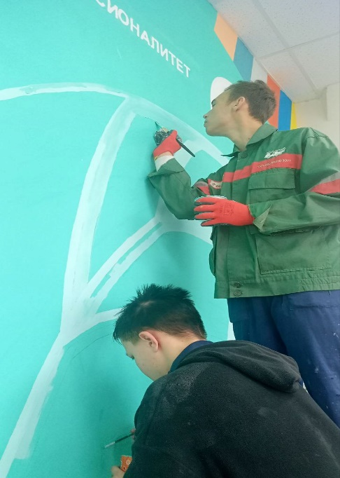
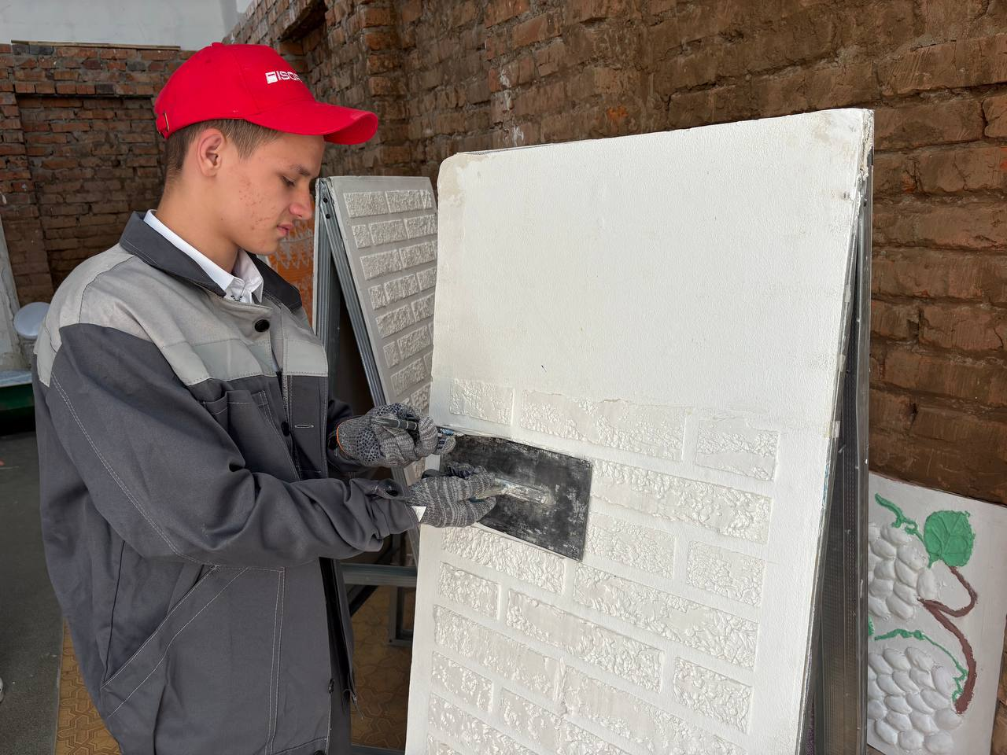
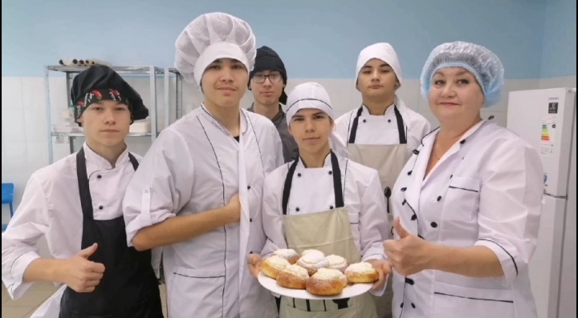
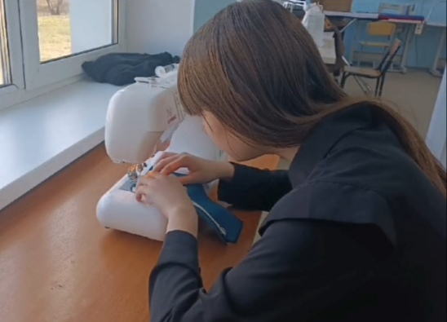
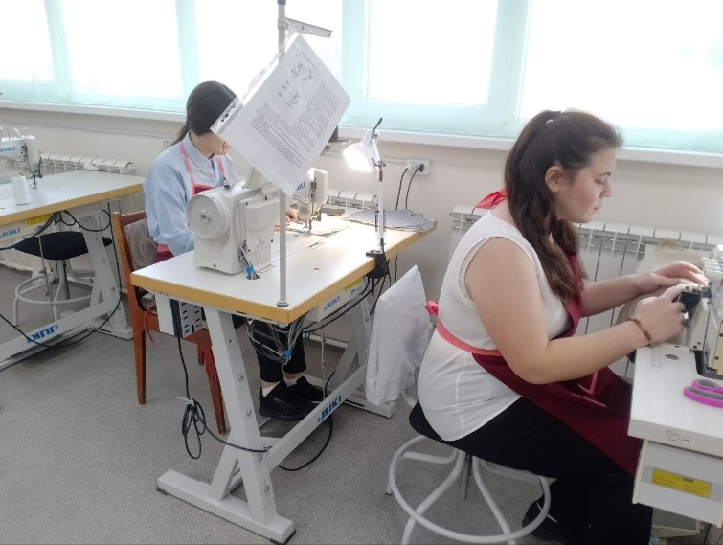
ПРОФЕССИИ ДЛЯ ОБУЧАЮЩИХСЯ
С ОГРАНИЧЕННЫМИ ВОЗМОЖНОСТЯМИ ЗДОРОВЬЯ:
1. Кондитер
2. Швея
3. Маляр
4. Штукатур

Slide 7



Отрасль: сельское хозяйство
Партнеры:
Плюсы:
Обновленные программы обучения
Преподаватели из предприятий
Современная материально-техническая база
Условия максимально приближены к реальным условиям труда
Возможность трудоустроиться на время практики
Возможность дуального обучения
Демонстрационный экзамен вместо ЕГЭ
Возможность целевого обучения

Slide 8
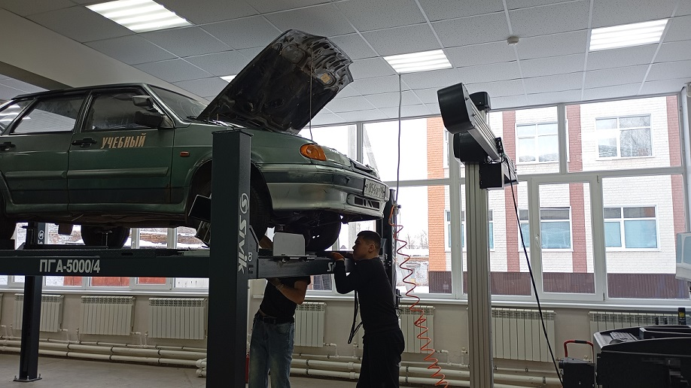
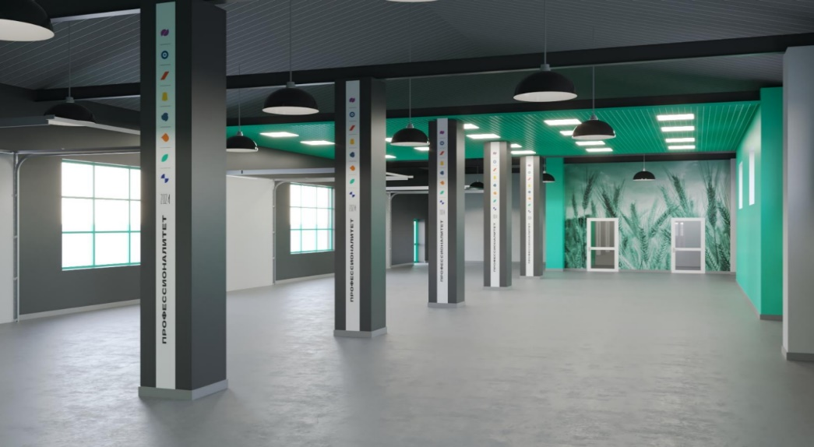
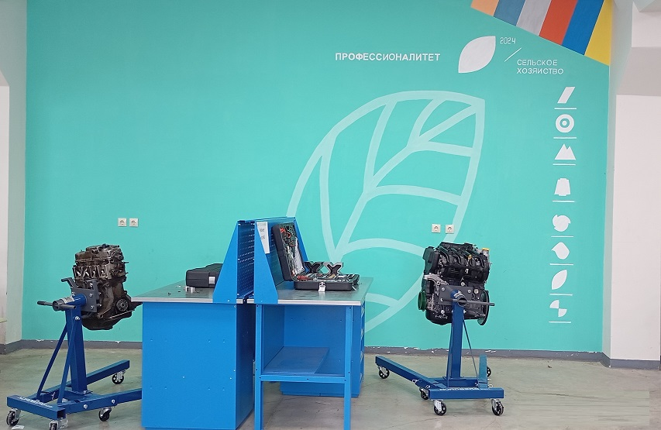
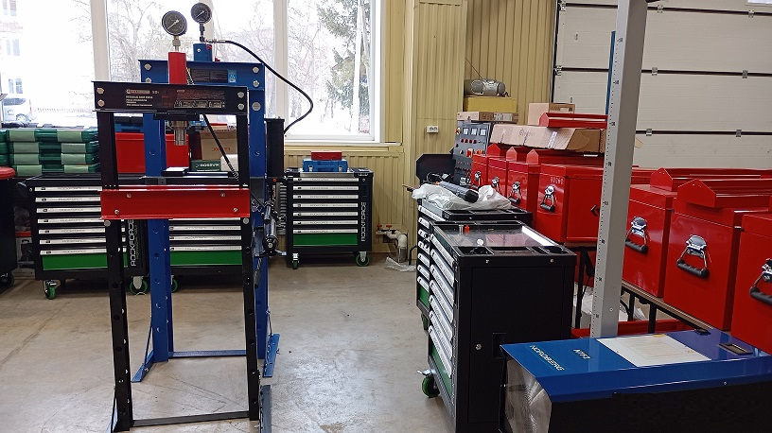
Полная модернизация базы производственного обучения

Slide 9
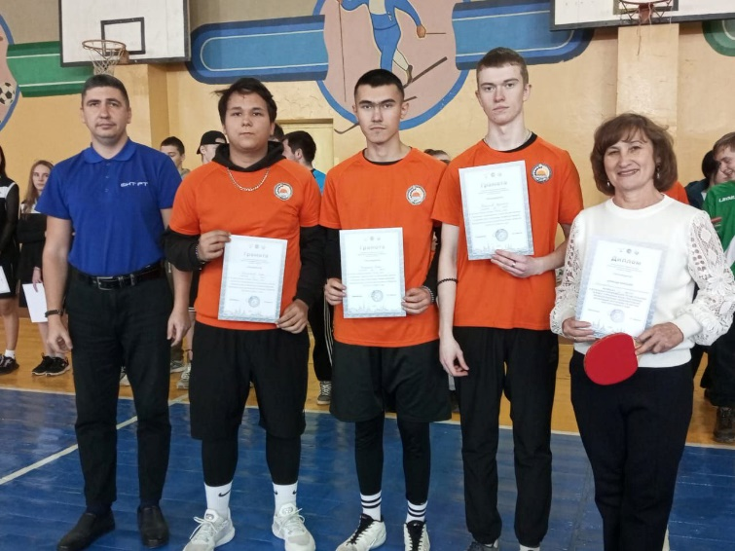
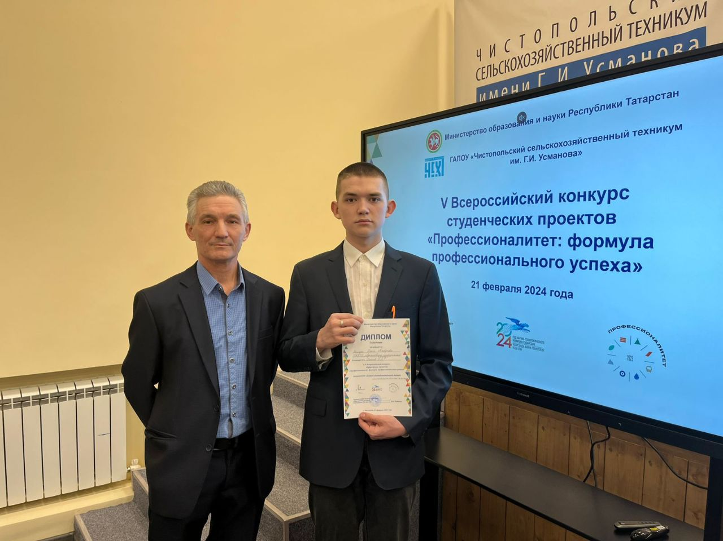
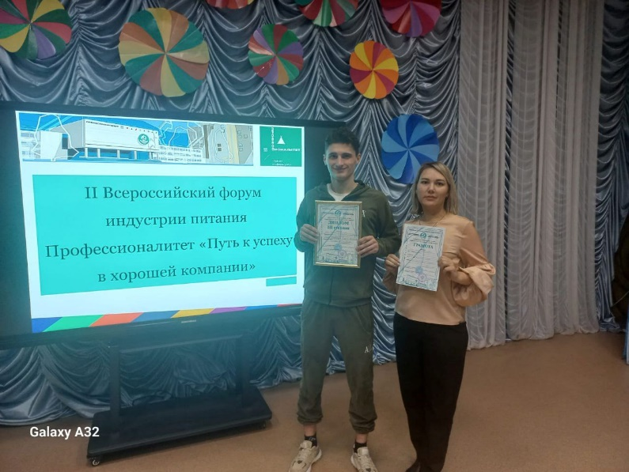
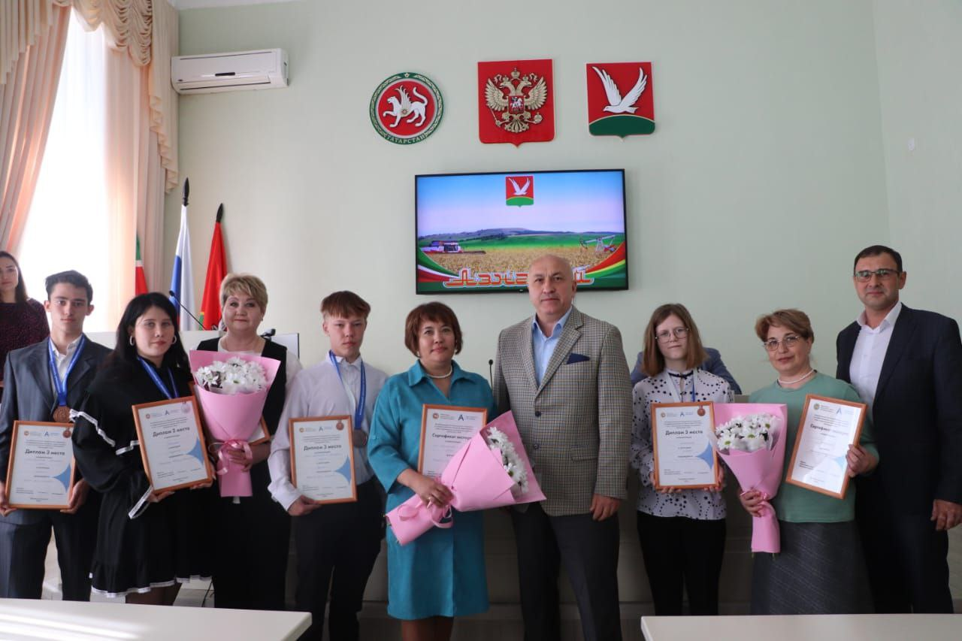
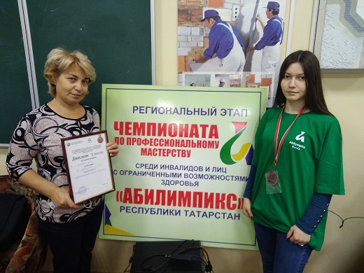
НАШИ ОБУЧАЮЩИЕСЯ ПРИНИМАЮТ УЧАСТИЕ,
СТАНОВЯТСЯ ПРИЗЕРАМИ И ПОБЕДИТЕЛЯМИ
РЕСПУБЛИКАНСКИХ И ВСЕРОССИЙСКИХ
КОНКУРСОВ ПРОФЕССИОНАЛЬНОГО МАСТЕРСТВА,
СПОРТИВНЫХ СОСТЯЗАНИЙ И
ТВОРЧЕСКИХ КОНКУРСОВ

Slide 10

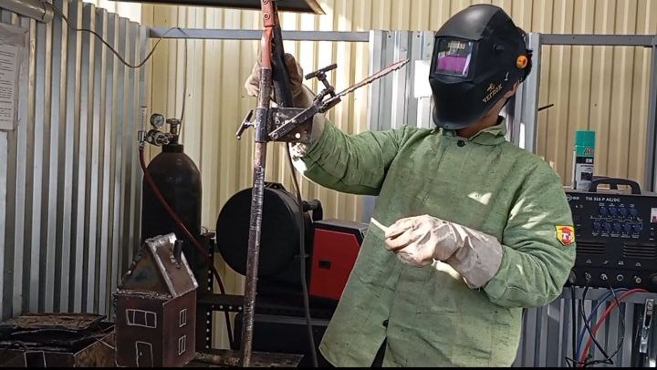

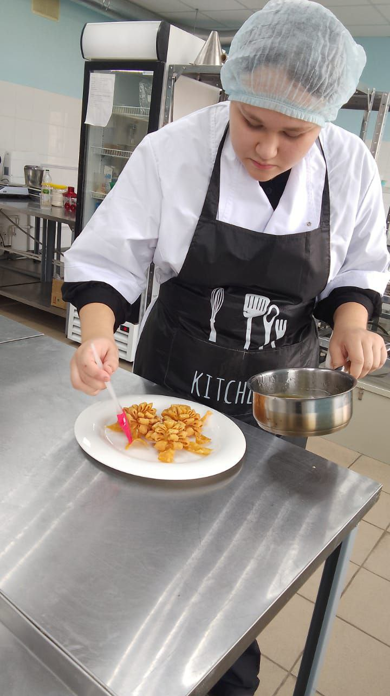

Аккредитованы как ЦПДЭ по трем направлениям.
С 2025 года – по 6 направлениям
149 чел выпускников
7

Slide 11

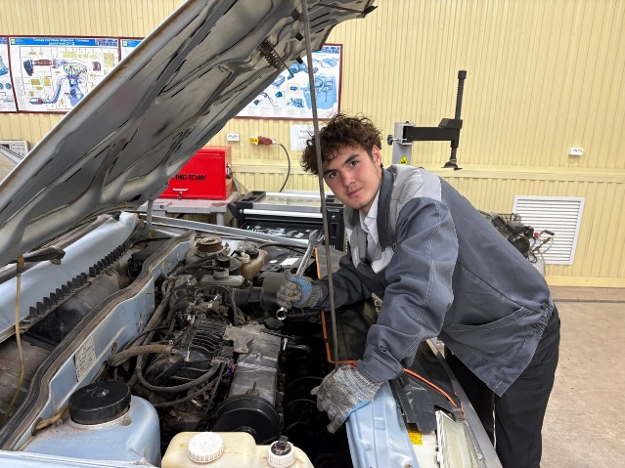
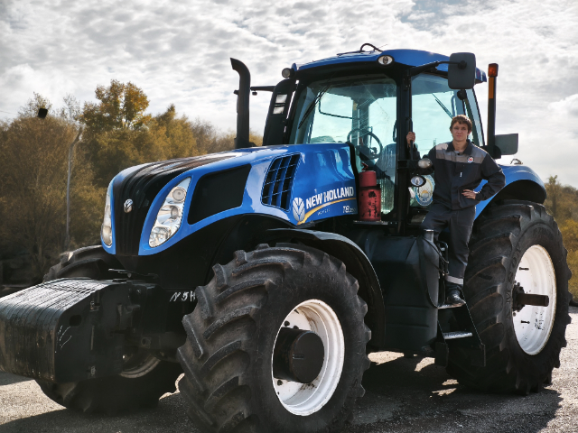
8
Дополнительное образование
Льгота 20%
Обучение в вечернее время
Возможность раньше получить квалификацию
Слесарь механосборочных работ
Сварщик
Водитель автомобиля
Повар
Швея
Парикмахер
Электромонтер
Тракторист, бульдозерист
Машинист фронтального погрузчика
Оператор крана-манипулятора
Оператор 1С

Slide 12
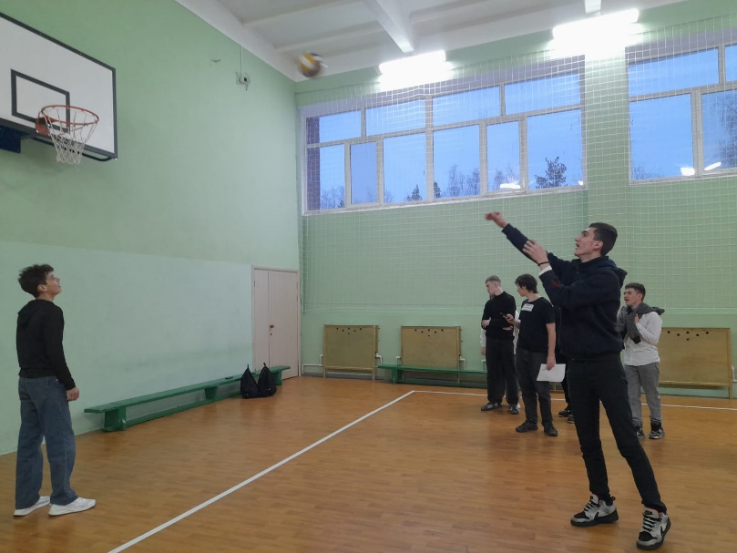
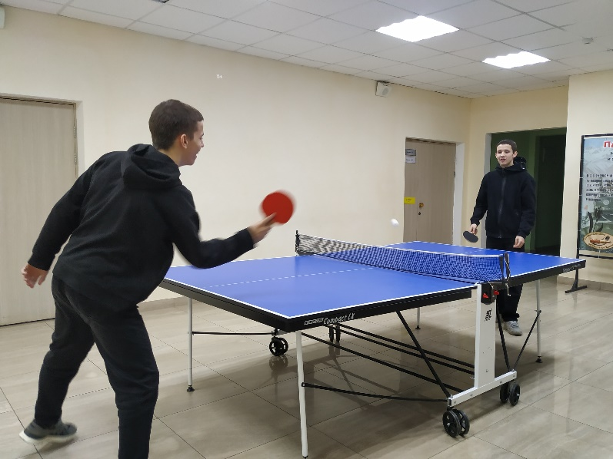
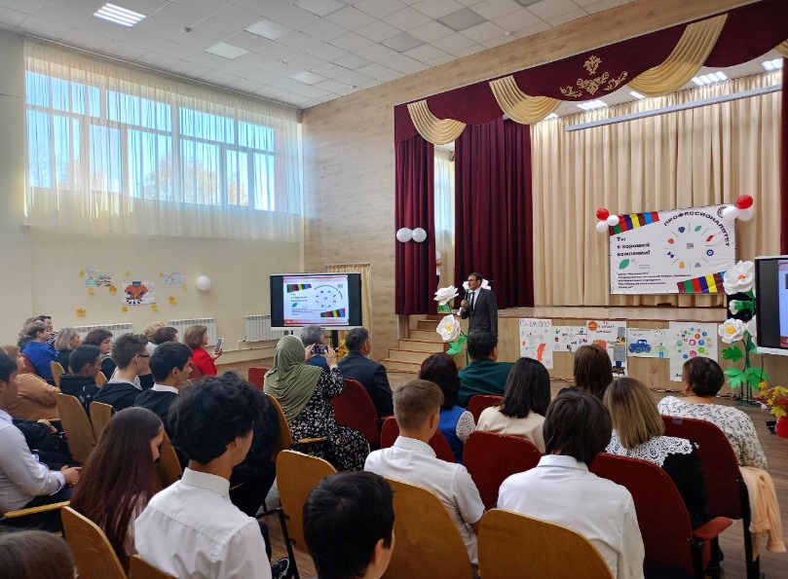
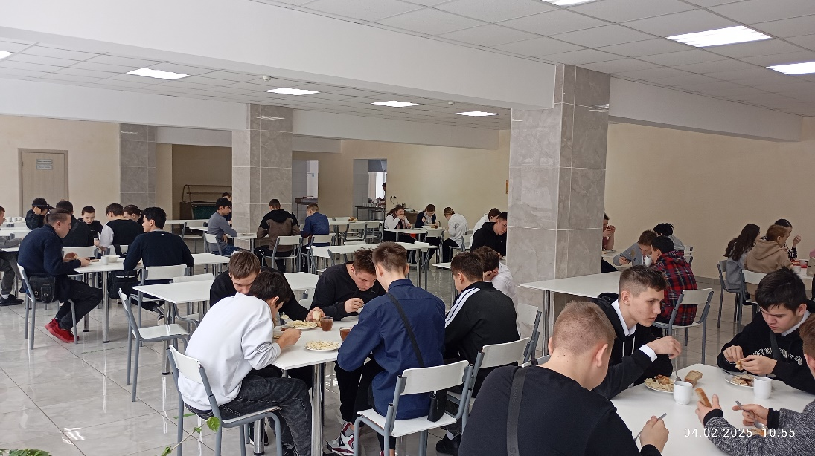
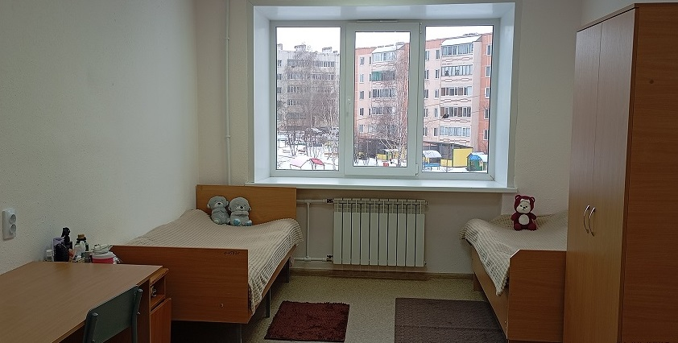
Социальные условия. Досуг

Slide 13

Гарантии наших партнеров
Зарплаты и премии:
Конкурентоспособные зарплаты с возможностью получения
премий за высокие результаты и достижения.
Жилье и социальные пакеты:
Возможность предоставления жилья, социальной ипотеки, беспроцентных займов и путевок в санатории
Перспективы и карьерный рост:
Широкие возможности для профессионального развития и карьерного роста в динамичной и перспективной среде.
Область покрытия:
Возможность работы в любом регионе Российской Федерации.
Обновление спецтехники:
Постоянное обновление автопарка для повышения эффективности и безопасности труда.

Slide 14

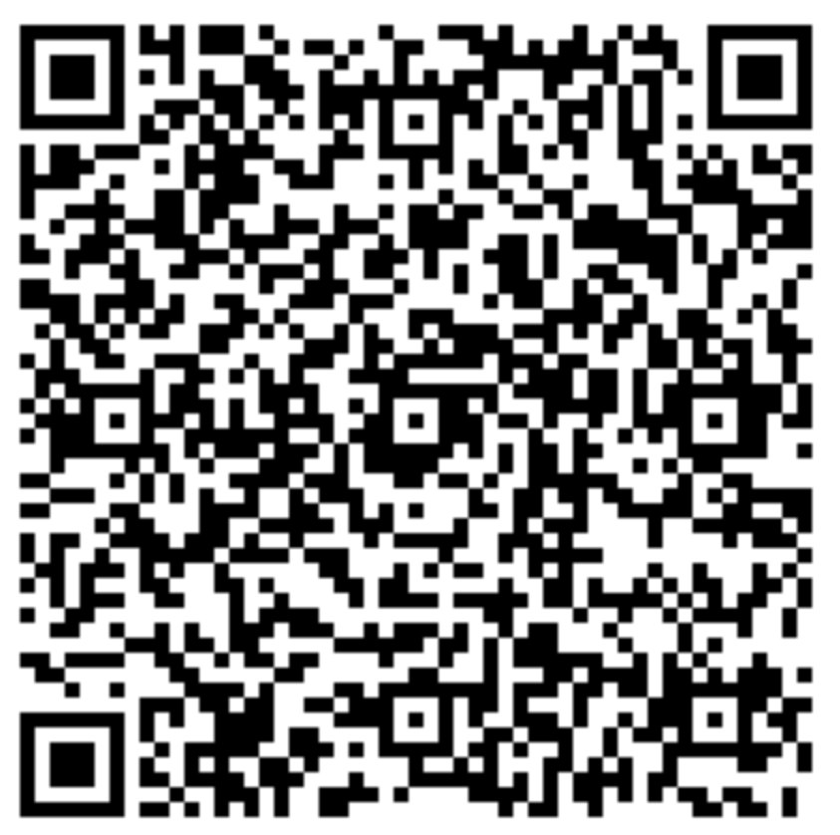


Вы можете нас найти
г. Азнакаево, ул. М. Султангалиева, д. 27 8(85592) 7-60-40
8-986-927-60-40
До встречи!

